Slide 1






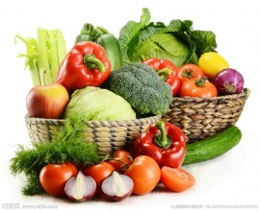


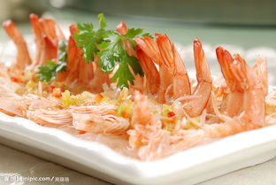
生鲜电商
郭志颖
2015.4.2

Slide 2
目 录
生鲜电商的发展状况
CONTENT
1
生鲜电商的模式分析
2
生鲜电商的问题解决
3
社区生鲜店的O2O之道
4

Slide 3
01
生鲜电商的发展状况
PART ONE

Slide 4
各大电商进军生鲜电商缘由
“生鲜”市场规模巨大，但网络交易额微乎其微，想象空间巨大
毛利高，海鲜毛利50%以上，普通水果约20%，冻肉20%-30%
用户粘性高，重复购买率高，平均每家一周订购三次
政策扶持，今年中央一号文件强调大力发展农产品网上交易、连锁分销和农民网店

Slide 5




生鲜电商的发展历程
2014.1 天猫“喵生鲜”上线
2014.5 亚马逊斥资5000万美元入股“美味七七”
2014.12 大润发旗下飞牛网上线生鲜业务
2012.5 顺丰优选上线
2012.6 亚马逊联合鲜码头海鲜网进入生鲜行业
2012.7 本来生活网，我买网，京东生鲜频道上线
2013
2015
2012
2013.4 1号生鲜上线
2013.7 天猫宣布试水生鲜物流
2013.9 莆田网A轮融资500万美元
2013.11 菜管家加入光明集团
2014
2015.2 光明生鲜平台“都市菜园”上线
2015.3 苏宁进军生鲜市场，上线“苏鲜生”
2015.3 京东“拍到家”APP上线

Slide 6
02
生鲜电商的模式分析
PART TWO

Slide 7

















生鲜电商的四大模式
综合型
垂直型
物流企业
线下超市
Notes:
模板来自于 http://docer.wps.cn

Slide 8
四大模式对比分析
分类 | 特点 | 产品类型 | 物流配送 | 代表企业 | 盈利模式
综合型电商平台 | 提供平台吸引生鲜食品厂家入住——靠平台争天下 | 全品类 | 只负责监管，由入住的生鲜厂家自行配送，多以“泡沫保温箱+低温水袋”的模式 | 淘宝，京东，1号店，亚马逊 | 平台入住费
垂直电商 | 专注于食品及生鲜品领域，基友区域特征——卖的是生活品质 | 农产品，生鲜食品类 | 自营生鲜配送服务，丹配送范围仅限于一定区域 | 中粮我买网，沱沱公社，本来生活网，优菜网，优果网，易果网 | 采购与销售差价
物流企业 | 依托物流体系优势发展生鲜产品冷链配送 ——为冷链物流浦路 | 提供服务，生鲜食品 | 有自己的物流配送体系，并依托物流优势大力发展自己的冷链物流 | 顺丰优选 | 采购与销售差价
线下超市或农场 | 依托门店辐射，发展线上服务——依托体系优势 | 农产品及生鲜食品类 | 自行配送，以自己的门店辐射为主 | 沃尔玛，永辉超市，华润万家，大润发 | 采购价与零售价的价差

Slide 9
生鲜电商运营模式
传统渠道
农户
一级批发商
二级批发商
农贸市场
消费者
生产端规模化
集合碎片化需求
生鲜加工中心
农户
网络平台
电商渠道
农户
产地直采/自建基地
农户
消费者
农户
供应商
供应商供货
生鲜电商
消费者
农户
消费者
批发市场采购
批发市场
物流配送中心

Slide 10
生鲜电商宅配过程
完成配送
货物的流程
干线运输
配送员
基地
（分拣中心）
配送中心
移动冷库
低温宅急便车
冷藏背包、储冷剂
需要的设备
低温分拣、低温库
配送中心冷藏库

Slide 11
03
生鲜电商的问题解决
PART THREE

Slide 12
生鲜电商存在的问题
物流问题
产品问题
生鲜产品供应成本高昂
在冷链外包情况下，冷藏商品的干线运输与仓储成本是常温商品的4-5倍，宅配成本是1.3-1.5倍。
在自建冷链情况下，生鲜电商的仓储成本（即冷库）的即建造成本是常温库的2-3倍，配送成本是一般行业的3-5倍。
非标准化产品影响客户认知和运输效率
不便于统一包装和配送
产品检测困难
生鲜宅配难点是什么？
难在哪里？
自身运作难度
营销问题
用户信任问题
用户习惯问题
大环境不成熟

Slide 13



生鲜问题解决之道
优化产业链：以最后一公里为突破降低冷链成本
1
集中配送
将不同企业在同一小区的最后一公里配送整合起来，解决冷链宅配成本过高问题。
2
智能生鲜自提柜
设立智能生鲜自提柜，消费者根据时间自由提取，解决生鲜商品交付时间过长的问题。
3
社区超市
开办社区综合服务站或与社区便利店进行合作，展开自提点业务。

Slide 14





生鲜问题解决之道
产品定位：经营中高端、通过高价位拉高毛利空间
生鲜电商销售的产品中，普通产品的价格与线下基本一致，而有机商品和进口商品的价格则往往要高于普通商品，而且传统渠道未能充分满足市场需求，存在足够大的市场空间。

Slide 15
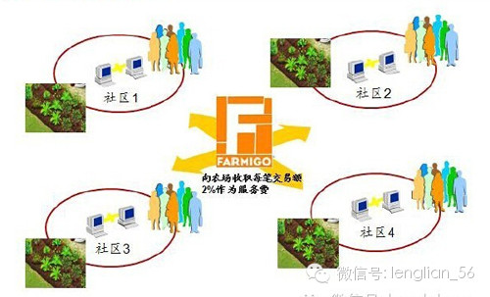
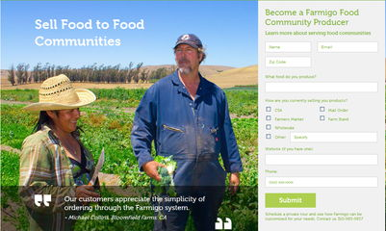

生鲜问题解决之道
模式创新：C2B定制采购
食物社区
farmigo网站
农民
根据消费者达到一定数量的趋同的个性化消费需求，集成大订单，再由网站进行统一的定制采购，不仅能满足消费者的个性化高端消费需求，还能通过“抱团”降低商品成本，保障商品品质。

Slide 16


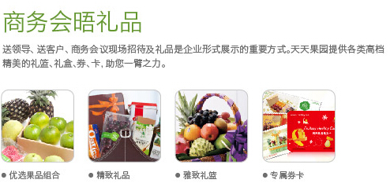





生鲜问题解决之道
区域化市场：局部细分市场
卖情怀而非单产品
倡导自然生活情趣
聚焦美食内容
强化社区互动
通过电商变现
凸显农产品品类大集合
创造重度产品内容
锁定价值人群做突破
专注中高端特色食材
Notes:
16

Slide 17
04
社区生鲜店的O2O之道
PART FOUR

Slide 18
社区生鲜店的O2O之道
社区生鲜店的机遇与挑战
生鲜
电 商
生鲜
实体店
打通供应链条
无限扩张
交易便捷
品类丰富
营销灵活
互补
自提为主
时间成本低
所见即所得
优点
优点
优点
有限范围
交易麻烦
品类优先
营销单一
缺点
配送成本高时间成本高所见非所得
缺点
融合
线上Online
线下offline
打通信息链条

Slide 19
社区生鲜店的O2O之道
源头控制
品质保障
生鲜直采
社区生鲜店O2O的方案构架
农场联盟
流量导入
会员共享
品类补充
电商平台
线上销售
微店+APP
微信+微博
网上预售
社区生鲜店
线下服务
产品展示
社区推广
上门服务
Notes:
模板来自于 http://docer.wps.cn

Slide 20
社区生鲜店的O2O之道
社区生鲜O2O的核心能力
01
02
03
04
05
商品新鲜
生鲜直采直供
生产环节全透明
质量保障可追溯
天天平价
薄利多销
连锁规模经营
盈利模式多样
一站购物
品类足够丰富
一站式家庭厨房
实体店与虚拟店对接
尊虚实结合
更多选购
方便支付
周到服务
免费送货
快捷方便
电话热线
超值服务
Notes:
模板来自于 http://docer.wps.cn

Slide 21
社区生鲜店的O2O之道
社区生鲜O2O的销售渠道
实体店
配送中心
虚拟店
自营生鲜
自营厨房
代购自提点
社区实体店配送
会员配送
电商订单社区配送
大客户配送
合作电商导入平台
自有APP
Notes:
模板来自于 http://docer.wps.cn

Slide 22
社区生鲜店的O2O之道
社区生鲜O2O的供应链控制
第三方物流
第三方支付
其他专业服务
生产商
社区
生鲜店
供应商
配送中心
消费者
APP
补货
配送
合作电商
虚拟商店
订单
订单
订单
销售报告
业务协同
订单
业务改进计划
促销
客服
大数据/客户服务中心
物流
商流
信息流

Slide 23



社区生鲜店的O2O之道
社区生鲜O2O的盈利模式
直营服务
生鲜进销差价
自营厨房加工收入
配送中心代工收入
平台服务
合作电商及快递商返利
会员费用
代销产品返利
品牌产品入店费用
社区服务
社区配送服务
社区广告服务
社区活动促销、推广服务

Slide 24
THANKYOU

